Slide 1
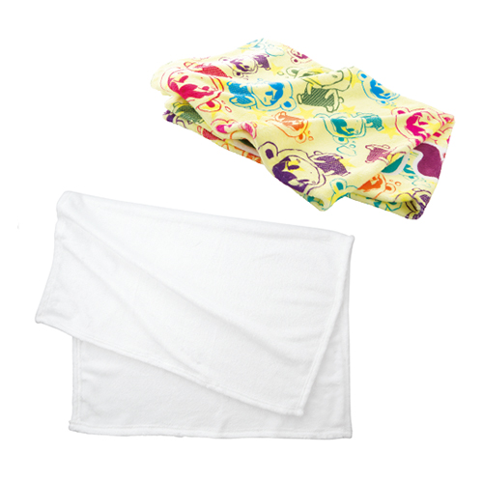
【提案書】
ソフトタッチブランケット(M)
特徴
定番で人気の高いMサイズ。肌触りが柔らかく、どこか癒やしを与えてくれるブランケットです。写真やグラデーションを使用したフルカラーデザインのプリントも可能ですので販促用にもおすすめ！
納期
納期スペース
仕様
素 材：ポリエステル
サイズ：約900×650mm
付属品：取説付
包 装： PP袋
備 考：ネイビー・ブラック・ホワイト
お見積
お見積りスペース

